Slide 1
1 Cronici
"Asa vorbeste Cirus, imparatul persilor: "Domnul Dumnezeul cerurilor mi-a dat toate imparatiile pamantului si mi-a poruncit sa-I zidesc o Casa la Ierusalim in Iuda. Cine dintre voi este din poporul Lui? Domnul Dumnezeul lui sa fie cu el si sa plece!"
Notes:
Realitatea acestei carti pentru evrei

Slide 2
1 cronici
..... 538 ................ 516 ......................................... 458 ........ 445 .............. 425 .................. 400 .....
Cir
Templul
finalizat
Ezra
Neemia
Notes:
Cum ai motiva o generatie noua ????
Asumarea apartenetei la un popor si la Legamintele lui.
Genealogia are un rol sociologic si nu istoric. / Un rol teologic si nu istoric.
Individualismul de astazi – un dusman

Slide 3
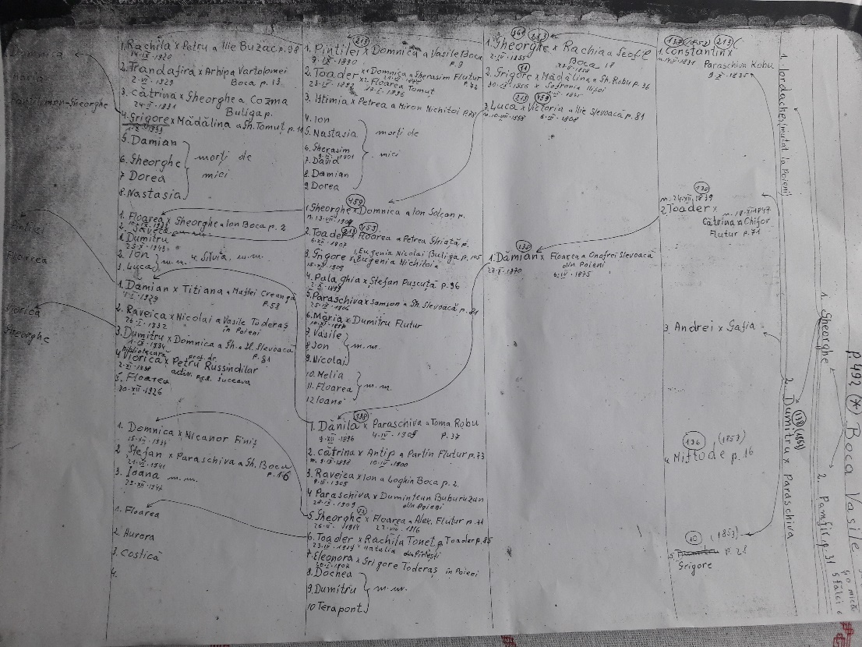

Slide 5
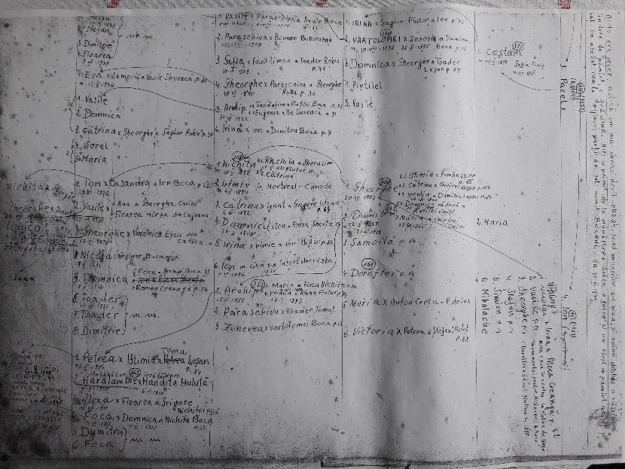

Slide 6
1 cronici
1- 2a Ancorarea in realitatea istorica
2b Eroul credintei – model pentru noua generatie
3 Cadrul economic – politic - religios
Notes:
Diferenta dintre genealogia mea si cea din Crinici: Simbol vs drepturi si privilegii.

Slide 7
1 cronici cap 1
1-3 de la Adam la Noe
4-23 Familia lui Noe
24-27 de la Sem la Avraam
28-34 Familia lui Avraam
Notes:
Focusul este pe linia Davidica – prezentarea plina de semnificatie pentru celelalte ramuri -> NU NESOCOTITI pe ceilalti
Intelegerea diferita a mandatului de inmultire si de stapanire a pamantului.
Credinciosia lui Dumnezeu – Ismail va fi un neam mare pentru ca este fiul lui Avraam.
Pare ca orarul lui Dumnezeu este intarziat

